Slide 1
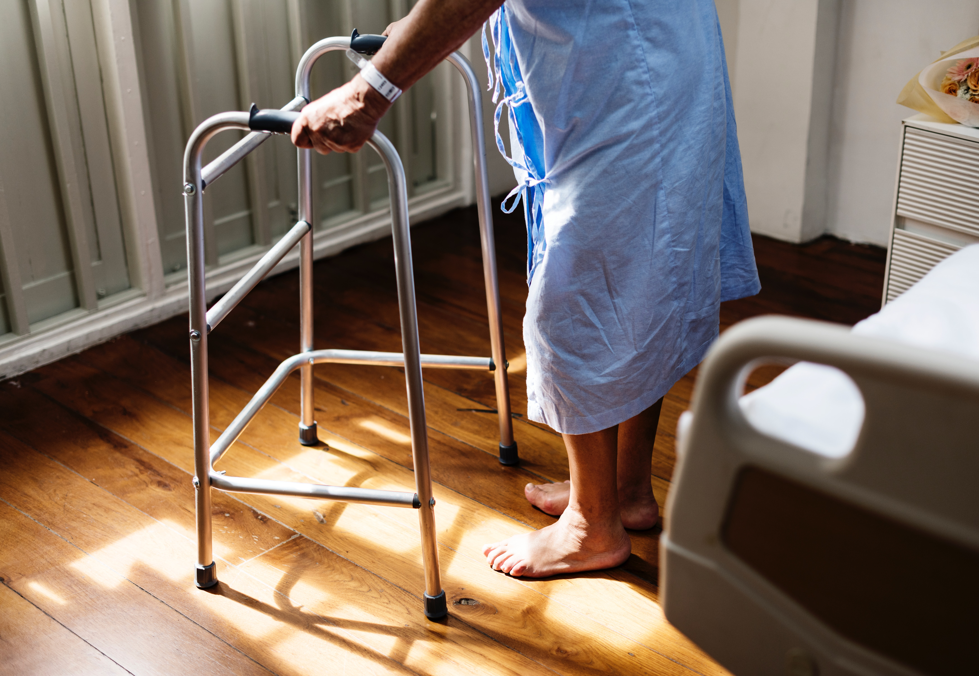
La supplémentation de créatine chez nos aînés fragiles
Diogo Mizael Bessa de Medeiros
Shuxia Côte-Sergerie
GMF-U St-Hubert

Slide 2
Mise en contexte

Slide 3
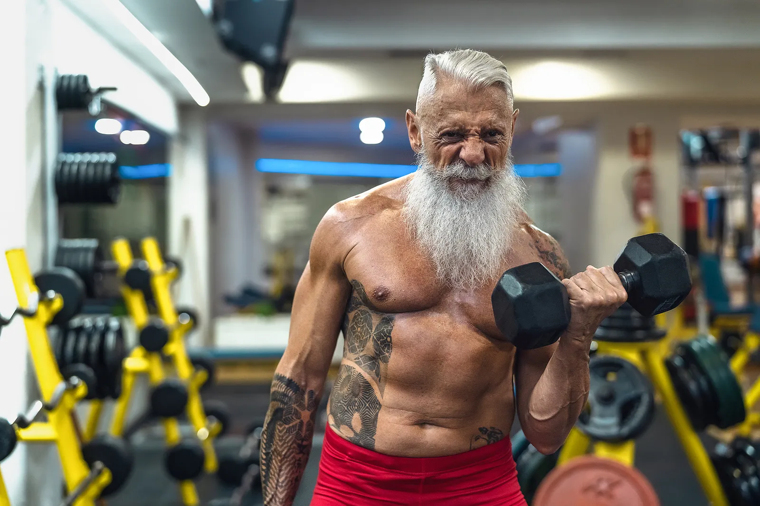
Créatine est le supplément le + consommé par les athlètes
Reconnu par la science sportive
Réserve intra-musculaire: 95%
Apport: 50% diète, 50% production par le foie
Juste 1-2% de la créatine est métabolisé en créatine
Augmente la disponibilité d’ATP intra-musculaire et la force musculaire
Augmentation de la performance et du gain musculaire
1-3 g de cr par jour pour maintenir l’activité normale du muscle – Diète + production endogène
Par contre, pour avoir des gains et bénéfices cliniques, supplémentation est nécessaire
Qui peut le prendre? Toute la population sans maladie rénale

Slide 4
Introduction
Fragilité/sarcopénie est considérée une augmentation de la vulnérabilité
Associée avec risque augmenté de chutes, perte d’autonomie et mortalité
1 sur 6 personnes âgées peut être considérée fragile avec une incidence de 59% sur les personnes âgées
Créatine monohydrate est le supplément le +plus consommé par les athlètes
Augmente la disponibilité d’ATP dans le muscle et améliore la capacité de contraction
Production limitée par le corps
Bien étudié, innocuité à long terme prouvée
C’est déjà prouvé que la créatine augment la force, les muscles, et le maintien de l’autonomie, etc.
Vu ces résultats, on peut croire que la créatine peut etre utilisée pour traiter la fragilité

Slide 5
PICO
Jusqu’à quel point la supplémentation de créatine chez les personnes âgées fragiles peut avoir un impact positif sur leur fonctionnement?
P: personnes âgées fragiles
I: supplémentation de créatine
C: aucune comparaison
O: fonctionnement
Fonctionnement définition: toutes les composantes physiques (masse musculaire, force musculaire) permettant à la personne âgée d’effectuer tous ses mouvements et activités tout en ayant un risque de chute et de fracture réduit

Slide 6
Methodologie
PubMed: Creatine AND frailty AND supplementation
Recherche: 13 articles au total
Critères d’inclusion: Temps: pas limité, Langue: anglais et français, Population considérée fragile
Critères d’exclusion: Articles narratifs, D’autres suppléments que la créatine
Résultat: 4 ECR + 2 méta-analyse
Méta-analyse plus ancienne éliminée
Deuxième méta-analyse pas analysée car elle inclut les ECR. Par contre, résultats lus et ils vont dans la même direction que ce projet

Slide 7
Resultats

Slide 8
 | 1 | 2 | 3 | 4
Titre | Beneficial effect of creatine supplementation in knee osteoarthritis | Effects of creatine supplementation and progressive resistance training in stroke survivors | Creatine supplementation and resistance training in vulnerable older women: A randomized double-blind placebo-controlled clinical trial | Resistance Training With Creatine Monohydrate Improves Upper-Body Strength in Patients With Parkinson Disease: A Randomized Trial
Annee | 2011 | 2022 | 2014 | 2007
Type d’etude | ECR | ECR | ECR | ECR
Critères d’inclusion | Femmes 50-65 ans avec diagnostic OA | ≥ 30 ans, 1er épisode d’AVC, capable de marcher sans assistance | -Femmes post-ménopausées ≥ 60 ans avec ostéopenie ou ostéoporose (Score T ≤1.5 a/n Colonne lombaire, col fémoral ou fémur total) -Classées comme "apparemment vulnérables" score 4 selon l'échelle de fragilité clinique de l'Étude canadienne sur la santé et le vieillissement (ECSV) | -Maladie Parkinson idiopathique -Ambulatoires, cliniquement stable, maladie non fluctuante -Ne pas avoir participé à un programme d'exercices réguliers ou étude expérimentale pendant au moins 6 mois avant l'inscription
Population + groupes homogènes | Volontaires Groupe homogène | Groupe homogène, sauf le walk test | Volontaires Groupe homogène | Volontaires Groupe homogène

Slide 9
Criteres d’ exclusion | IMC > 35, maladie cardiaque, GFR < 30 | Maladies neuro, utilisation ant de CR, maladies néphro/ hépatique | Participation à un entraînement au cours des 2 dernières années, utilisation ant suppléments de créatine, utilisation de rx affectant métabolisme osseux (ex: glucocorticoids), MCV non contrôlées et/ou troubles MSK susceptibles d'empêcher la participation à l'exercice | -Présence de troubles médicaux, psychiatriques, orthopédiques ou rhumatismaux qui les empêcheraient de participer aux exercices -ATCD de troubles rénaux ou déficience cognitive plus que légère (score MMSE <26/30)
Taille | 26 Échantillon calculation: 18 | 9 participants | 74 participants | 20 participants
Site | Sao Paulo (BR) | Multiples | Sao Paulo | Multiples
Patients randomisés | Oui | Oui | oui | oui
Étude conduit a l’aveugle | Oui, double-insu | Oui, double-insu | Oui, double insu | Oui, double insu
Groupe contrôle | Exercices de résistance members inf. 12 semaines | Exercices de résistance 10 semaines | -PL: placebo -PL + RT: placebo + entraînement par résistance de 24 sem *PL: dextrose | -Créatine + entraînement par résistance (CRT) -Placebo + entraînement par résistance (PLA) *Placebo: lactate deshydrogenase

Slide 10
Intervention | Exercices + CR (20g 7 j et puis 5g DIE) | CR (dose de base + maintenance) | -CR: supplémentation de créatine -CR + RT: supplémentation de créatine + entraînement par résistance de 24 sem -Supplementation: 20 g 5jet 5 g die | -Entraînement de résistance sur 12 semaines pour un total de 24 séances -Supplementation: 20 g 5jet 5 g die
Gains en general | 1 – Capacité physique 2 – force, qualité de vie, douleur | Composition corporelle, épaisseur musculaire, force, capacité physique, cognition, anxiété | -Résultat primaire: force musculaire (1 répétition d’un exercice de “Leg press” et “Bench press”. -Autres résultats: Masse maigre appendiculaire, fonctions physiques, masse osseuse, effet sur sarcopénie | -Force musculaire (“chest press”, “biceps curls”, leg extensions”) -Endurance musculaire: nombre de répétitions jusqu’à défaillance -Performance fonctionnelle: temps nécessaire pour se lever d’une chaise standard le + rapidement possible à 3 reprises
Instruments utilisés | Timed-stands test + questionnaires | Dual-energy xr, echos, 6 min walk test, berg scale, MoCa, GAD7 | -test des positions debout chronométrées (“timed-stands test”) -test du lever et du déplacement chronométrés (“timed-up-and-go test”) -DXA, test 1-RM, calcul masse appendiculaire | 1-RM, nbre de rep jusqu’à défaillance pour atteindre 60% du 1-RM de base), temps pour se lever 3x d’une chaise
Résultats | Amélioration capacité physique (p = 0.006) + amélioration temps pré et post intervention | Amélioration force, distance marche dans le CR g (p = 0.039) | -Aug force musculaire pour le “Leg press” et “Bench press” pour le groupe CR+ RT comparé aux groupes CR et PL (p=0.002) -Aug force musculaire pour le “Bench press” pour le groupe CR+ RT comparé aux autres groupes (p < 0.05). -Résultat supérieur significatif au test des positions debout chronométrées “Timed-stands test) pour CR+RT (p = 0.02) -Aug significative masse musculaire maigre pour CR+RT (p < 0.0001, p = 0.05 et p = 0.002) | -Amélioration significative de la force pour le groupe CRT pour le “chest press” et “biceps curls” (p≤0.05) -Amélioration significative du temps nécessaire pour se lever d’une chaise standard le + rapidement possible à 3 reprises dans le groupe CRT (11%) vs le groupe PLA (6%)

Slide 11
Statistique | Intention de traiter ok Données anthropométriques,mesures répétées | 2 gr x 2 fois ANOVA | ANOVA, données anthropométriques,Tukey post-hoc, Shapiro-Wilk test, Fisher’s test | ANOVA (2gr x 2fois), Health-O-Meter, model 402K1S scale, données anthropométriques,mesures répétées
Compliance vs randomisation | Compliance et connaissance sur la randomisation demandées | Compliance et connaissance sur la randomisation demandées | Compliance | Compliance >90%
Particularités | 2 pts du groupe contrôle ont sorti – pas analysés | 1 participant a sorti – pas analysé | 14 participants ont quitté pour raisons personnelles, donc 60 ont complété l’étude au complet -31 participants ont deviné quel supplément ils avaient | -1 participant a eu dlr épaule lorsque la résistance a été augmentée lors de l'exercice de pressage de la poitrine (”chest press”). Donc, les données de ce participant n'ont pas été inclues dans les évaluations de l’exercice
Resultats cliniques | Amélioration qualitéde vie (p = 0.010) | Amélioration dépression, anxiété et cognition | N/A | N/A
Risques/ bénéfices | Bénéfices pour les pts | Bénéfices pour les pts | Bénéfice pour les patients | Bénéfice pour les patients

Slide 12
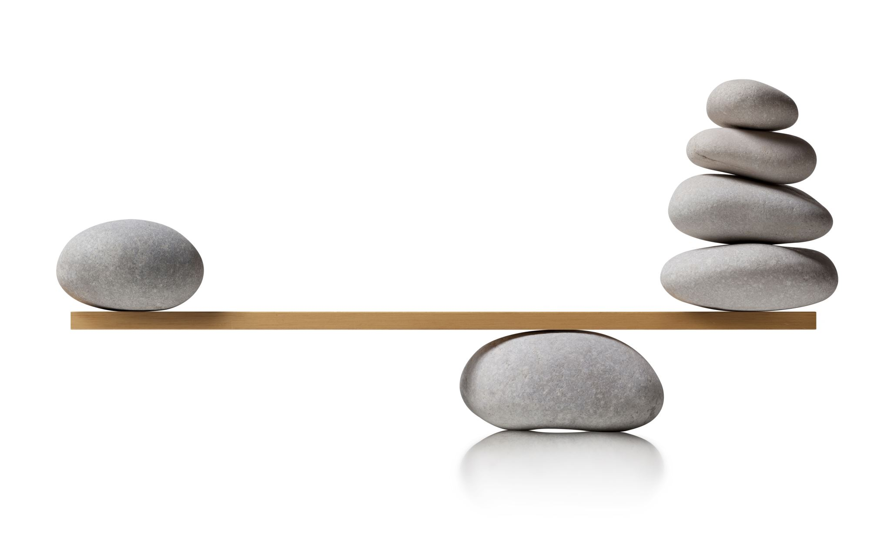
Limitations vs biais

Slide 13
 | 1 | 2 | 3 | 4
Limitations | no OA severe, juste des femmes dans l’échantillon, surveillance courte, pas de contrôle des activités dehors | sx hétérogenes d’AVC, petit échantillon, 1ere etude du genre, pas de comparaison entre les groups pour le test de marche | possibilité à mesurer le contenu de créatine et phosphorylcreatine, pas de mesure direct sur la diminution des chutes, fractures et hospitalisations | petit échantillon de patients (seulement 20), plus grands nombre d’homme de que de femmes (17 hommes, 3 femmes), participation peut être biaisée car recrutement par pamphlets, pas de mesures de la compliance à la supplémentation à la créatine, pas de mesures de la créatine dans le corps, possible que la médication pour le Parkinson interagissent avec la supplémentation de créatine (les interactions médicamenteuses n’ont pas été étudiées), assez courte durée de l’étude
Biais | Sélection - volontariat | Mesure | Sélection - volontariat | Sélection - volontariat

Slide 14
Validité

Slide 15
Validité interne
 | Randomisation | Double insu | Gr comparables | Intention de traiter
Article 1 | x | x | x | x
Article 2 | x | x | x | x
Article 3 | x | x | x | x
Article 4 | x | x | x | x

Slide 16
Validité externe
La validité externe fait référence à la mesure dans laquelle la relation de cause à effet trouvée entre les variables de l'expérience peut être généralisée. Il reflète si les résultats de l'étude peuvent ou non être généralisés au-delà d'un cadre expérimental, à des situations réelles également
Article 1: oui
Article 2: oui
Article 3: oui
Article 4: oui

Slide 17
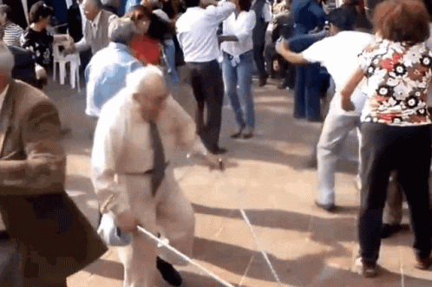
Conclusion
L’association de créatine avec les exercices de résistance a un effet favorable sur le gain et performance musculaire
Par conséquence, l’association améliore le fonctionnement de patients âgées fragiles (démontré par tests de fonctionnement valides)
Le gain de musculaire peut diminuer le risque de chutes et ses complications connues, ralentir progression de maladies comme la sarcopénie et, par conséquence, diminuer morbidité et mortalité
Par contre, résultats peuvent être équivalents selon le groupe musculaire et les maladies. Résultats des ECR qui observaient l’impact de la supplémentation de la créatine chez les patients fragiles (pre/post méthodologie) sont toujours rares
Plus d’études avec population plus homogène, direct mesure du gain musculaire, pre/post methodologie et avec surveillance plus longue sont nécessaires

Slide 18
Merci!

Slide 19
Bibliographie
D.G. Candow, S.C. Forbes, B. Kirk, G. Duque, Current evidence and possible future applications of creatine supplementation for older adults, Nutrients 13 (2021) 1–18, https://doi.org/10.3390/nu13030745.
Article 1: Manoel neves jr., Bruno gualano, Hamilton roschel, Rocardo fuller, Fabiana braga benatti, Ana lucia de sa ́ pinto, Fernanda rodrigues lima, Rosa maria pereira, Antonio herbert lancha jr., and Eloisa bonfa. Beneficial effect of creatine supplementation in knee osteoarthritis. Med sci sports exerc. 201. Aug;43(8):1538-43. Doi: 10.1249/mss.0b013e3182118592.
Article 2: Butchart S, Candow DG, Forbes SC, Mang CS, Gordon JJ, Ko J, Deprez D, Chilibeck PD, Ditor DS. Effects of Creatine Supplementation and Progressive Resistance Training in Stroke Survivors. Int J Exerc Sci. 2022 Aug 1;15(2):1117-1132. PMID: 35992184; PMCID: PMC9362889.
Article 3: Gualano B, Macedo AR, Alves CR, Roschel H, Benatti FB, Takayama L, de Sá Pinto AL, Lima FR, Pereira RM. Creatine supplementation and resistance training in vulnerable older women: a randomized double-blind placebo-controlled clinical trial. Exp Gerontol. 2014 May;53:7-15. doi: 10.1016/j.exger.2014.02.003. Epub 2014 Feb 13. PMID: 24530883.
Article 4: Hass CJ, Collins MA, Juncos JL. Resistance training with creatine monohydrate improves upper-body strength in patients with Parkinson disease: a randomized trial. Neurorehabil Neural Repair. 2007 Mar-Apr;21(2):107-15. doi: 10.1177/1545968306293449. PMID: 17312085.
Kreider RB, Kalman DS, Antonio J, Ziegenfuss TN, Wildman R, Collins R, Candow DG, Kleiner SM, Almada AL, Lopez HL. International Society of Sports Nutrition position stand: safety and efficacy of creatine supplementation in exercise, sport, and medicine. J Int Soc Sports Nutr. 2017 Jun 13;14:18. doi: 10.1186/s12970-017-0173-z. PMID: 28615996; PMCID: PMC5469049.

